Slide 1
Описание ОИ и ИСПДн Производство дронов Сборка автоматизирована, дроны гражданского и военного назначения
Группа № ____
ФИО 1
ФИО 2
***

Slide 2
I. должности, число работников на должностях, примерные обязанности
Инженер-конструктор
Число работников: 5-10
Обязанности:
Разработка конструкций дронов с учетом требований по аэродинамике, прочности и функциональности.
Создание 3D-моделей и чертежей.
Проведение расчетов для оценки характеристик летательных аппаратов.
Взаимодействие с другими отделами для интеграции различных систем.
Инженер-электронщик
Число работников: 5-10
Обязанности:
Проектирование и разработка электронных систем управления дронами.
Разработка схем и печатных плат.
Тестирование и отладка электронных компонентов.

Slide 3
I. должности, число работников на должностях, примерные обязанности
Программист
Число работников: 3-7
Обязанности:
Разработка программного обеспечения для управления дронами.
Написание кода для бортовых систем и наземных станций.
Обновление и поддержка программного обеспечения.
Специалист по тестированию
Число работников: 3-5
Обязанности:
Проведение испытаний дронов на различных этапах производства.
Анализ результатов тестирования и выявление недостатков.
Подготовка отчетов о тестировании.

Slide 4
I. должности, число работников на должностях, примерные обязанности
Оператор производственной линии
Число работников: 10-20
Обязанности:
Сборка компонентов дронов на автоматизированной линии.
Контроль качества сборки и соответствия стандартам.
Обслуживание и настройка оборудования.
Специалист по качеству
Число работников: 2-4
Обязанности:
Контроль за соблюдением стандартов качества на всех этапах производства.
Проведение аудитов и инспекций.
Разработка и внедрение мероприятий по улучшению качества.

Slide 5
I. должности, число работников на должностях, примерные обязанности
Логист
Число работников: 2-3
Обязанности:
Организация поставок материалов и комплектующих для производства.
Управление запасами и складскими процессами.
Координация доставки готовой продукции.
Менеджер проектов
Число работников: 1-2
Обязанности:
Планирование и координация всех этапов разработки и производства дронов.
Управление бюджетом и сроками выполнения проектов.
Взаимодействие с заказчиками и заинтересованными сторонами.

Slide 6
I. должности, число работников на должностях, примерные обязанности
Специалист оп ремонту
Число работников: 3
Обязанности:
Поддержка устройств клиентов
Диагностика
Ремонт
Бухгалтер
Число работников: 2
Обязанности:
Участие в разработке и дальнейших мероприятиях, направленных на рациональное и правильное использование ресурсов.
Прием и проведение контроля первичной документации.
Отражение на счетах операций, связанных с постоянным движением денежных и основных средств, ТМЦ.
Работа со бухгалтерской документацией (накладные, финансовые документы, договора).
Начисление заработной платы служащим предприятия.

Slide 7
I. должности, число работников на должностях, примерные обязанности
Системный администратор
Число работников: 1-2
Обязанности:
Установка, настройка и обновление операционных систем, а также другого ПО и инфраструктуры.
Мониторинг и исправление ошибок в работе инфраструктуры разработки, ПО, сайта или приложения
Подготовка к возможной перегрузке или ошибке инфраструктуры
Офисные работники
Число работников: 5
Обязанности:
Общение с клиентами
Работа с потенциальными клиентами, с заказчиками
Подготовка документации

Slide 8
II. список основных рабочих процессов
Исследование и разработка
Проектирование
Разработка систем управления
Разработка ПО
Производство компонентов
Сборка
Тестирование и валидация/ сертификация
Обслуживание и поддержка
Логистика и снабжение
+
Маркетинг и продажи
Обслуживание и поддержка клиентов

Slide 9
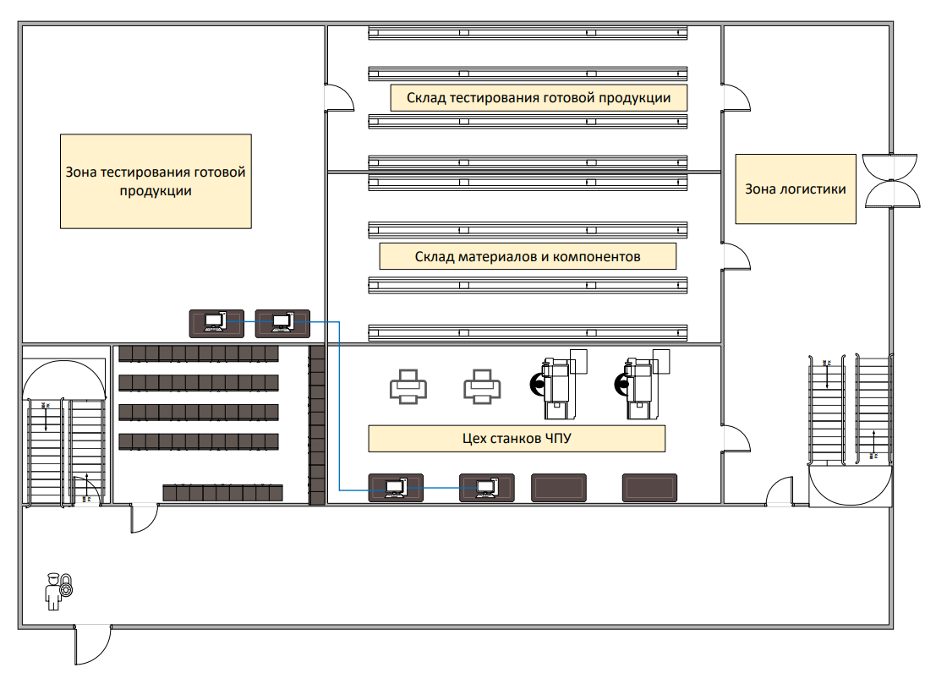
III. Схема помещения: рабочие места сотрудников, а также расположения АРМ, серверов, линий связи
Рисунок 1 - Этаж 1

Slide 10
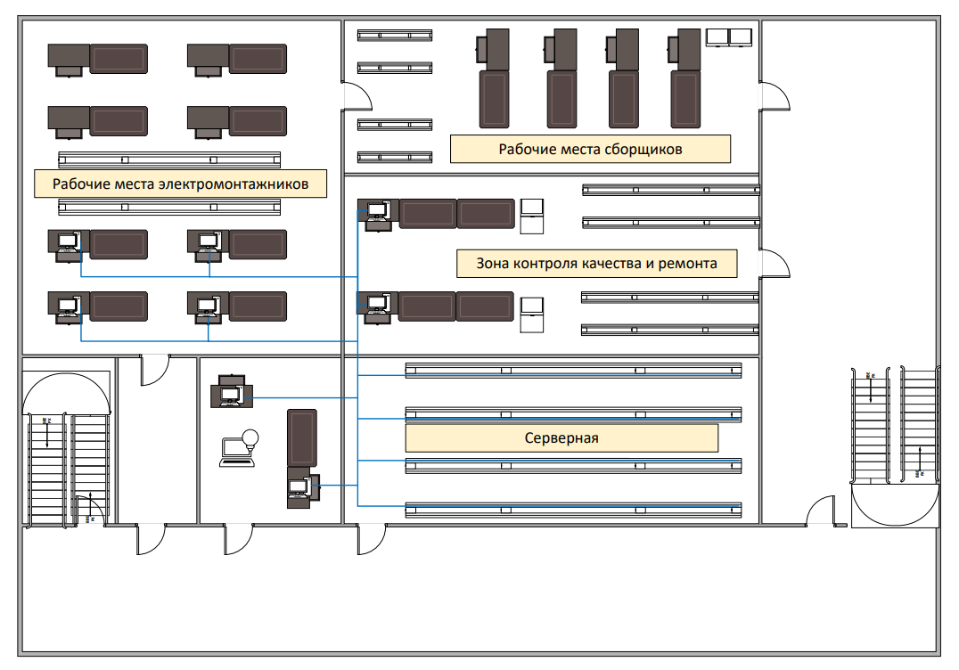
III. Схема помещения: рабочие места сотрудников, а также расположения АРМ, серверов, линий связи
Рисунок 2 - Этаж 2

Slide 11
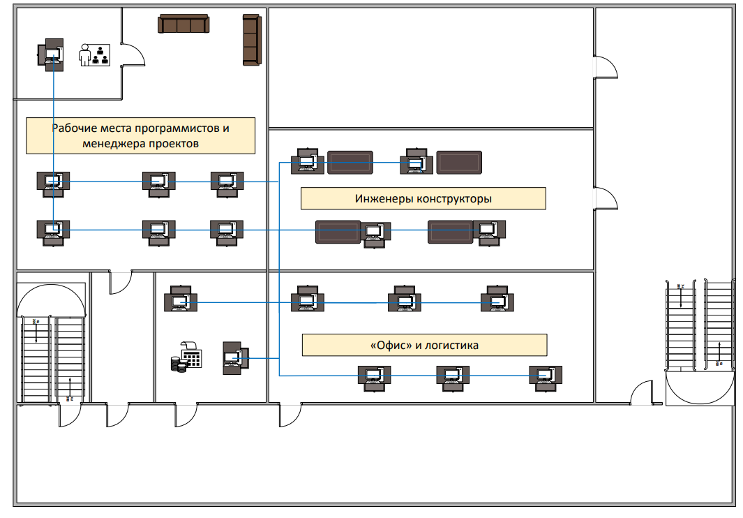
III. Схема помещения: рабочие места сотрудников, а также расположения АРМ, серверов, линий связи
Рисунок 3 - Этаж 3

Slide 12
V список ПО, согласно должностям
Инженер-конструктор | ОС, Программное обеспечение для точных расчетов, создания 3D моделей и чертежей
Инженер-электронщик | ОС, Программное обеспечение для создания электронных схем
Программист | ОС, Компилятор языка программирования, Система версий проектов, дополнительно - IDE
Специалист по тестированию | ОС, Офисный пакет
Оператор производственной линии | ОС, Программное обеспечение для точных расчетов, офисный пакет
Специалист по качеству | ОС, Офисный пакет
Логист | ОС, офисный пакет, система автоматизации логистики (например, 1С: Логистика)
Менеджер проектов | ОС, офисный пакет, система ведения проектов (например, таск-трекеры)
Специалист оп ремонту | ОС, Программное обеспечение для точных расчетов, офисный пакет
Бухгалтер | ОС, Программное обеспечение для точных расчетов, офисный пакет, система автоматизации бухгалтерского учёта (например, 1С: Бухгалтерия)
Системный администратор | ОС, Программы для системного администрирования
Офисные работники | ОС, офисный пакет

